Slide 1
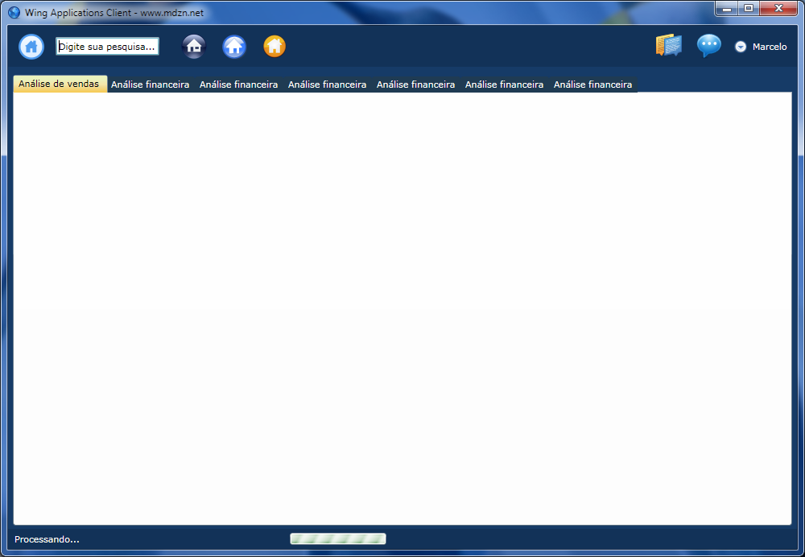
1. Menu principal e pesquisa do menu
2. Barra de tarefas comuns (clientes, produtos, etc...
3. Ferramentas: chat interno, workflow, agenda...
4. Menu do usuário: alterar senha, imagem, e-mail, assinatura de e-mail e logoff
5. Abas: ao invés de abrir janelas, o sistema usa abas, permitindo que várias telas fiquem abertas ao mesmo tempo.
7. Barra de progresso para tarefas longas ou tarefas em background
8. Reservado para uso futuro: alertas do workflow, chat e da agenda
6. Mensagens do sistema

Slide 2
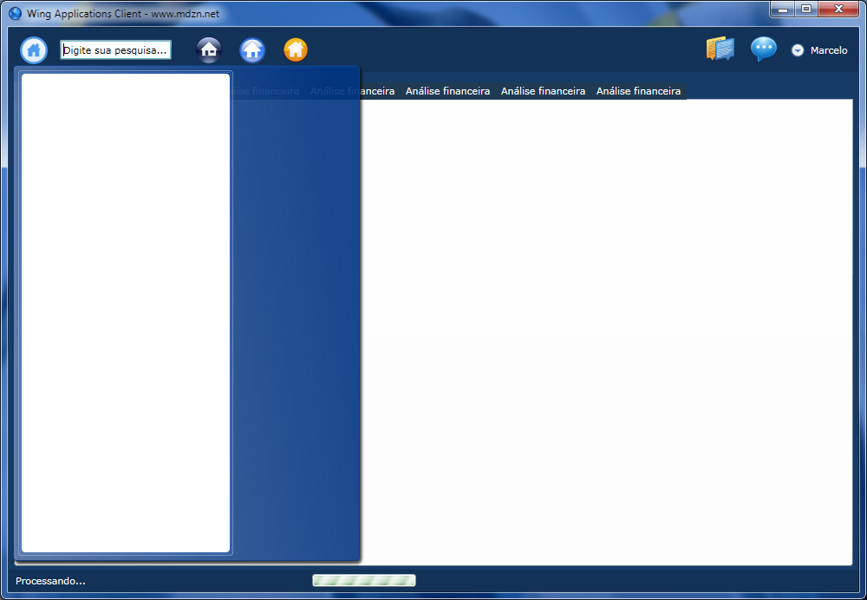
9. Menu principal organizado em arvore
10. Items mais usados pelo usuário

Slide 3
Tela principal do sistema (Shell)
Menu principal e pesquisa do menu: Botão para acessar o menu principal e uma caixa de texto para pesquisar os items do menu.
Barra de tarefas comuns: Links para as tarefas mais comuns no sistema. A barra pode ser configurada pelo usuário.
Barra de ferramentas: Links para os módulos complementares do sistema, como o chat interno, workflow, agenda, etc... Esta barra não é configurável pelo usuário.
Menu do usuário: Links para o usuário alterar sua senha (como o sistema roda em ambiente de internet/intranet a segurança não pode ser um item secundário), como também seu endereço de e-mail (para recuperar senha ou para enviar e-mails do sistema, como cotações, orçamentos ou e-mails de cobrança) e assinatura do e-mail
Abas: O uso das abas traz muitos benefícios, o principal, claro, é a possibilitar que várias telas fiquem abertas ao mesmo tempo. O usuário não precisará mais fechar um tela e ir para outra para alterar alguma configuração ou consultar alguma informação. O uso das abas também simplifica o desenvolvimento dos forms.

Slide 4
Tela principal do sistema (Shell) (2)
Mensagens do sistema: O sistema deve informar o sucesso ou não de toda operação que o usuário executou, esta area permite que qualquer módulo/tela/classe de negócio informe o usuário o que está sendo feito.
Barra de progresso: Por natureza do .NET o sistema é multi-thread (assim é possivel, por exemplo, o sistema estar gerando um relatório demorado e mesmo assim estar disponivel para o usuário). Qualquer parte do sistema pode usar a barra de progresso para informar o usuário sobre o progresso de uma ou mais tarefas que estão sendo executadas em primeiro plano (quando o usuário tem que ‘esperar’ acabar) ou em background.
Reservado: Não tem uso agora, mas no futuro esse espaço poderá ser usado para alertas do workflow (como uma tarefa atrasada por exemplo) ou de qualquer outra parte do sistema que queira notifificar o usuário sobre algo que ele deve saber naquele momento.
Menu principal: Note que ele é semelhante ao menu Iniciar do Windows, isso foi proposital. O menu Iniciar é bem versátil e não fica ocupando um espaço constante na tela, assim sobra mais espaço para abrigar as telas que o usuário usará por mais tempo do que o menu. No lado esquerdo ficará o menu organizado em arvore.
Itens mais usados: Conforme o usuário usa o sistema, os links que ele clica são registrados e usados como referencia para montar um lista daquilo que o usuário mais usa. Depois de algum tempo o usuário não perde mais tempo procurando pelas mesmas opções dentro do menu em arvore (cada usuário deve usar 10 ou 15% de todas as opções do menu).

